Slide 1
第四章 城市环境概要
第一节 城市生态环境组成与特点
第二节 城市环境容量
第三节 城市生态环境的问题
Notes:
一次课。+生态建设材料+第三章最后部分（城市生态系统功能）

Slide 2
第一节 城市环境的组成与特点
一 城市环境的组成
物理环境：自然环境（阳光、大气、土地、气候、生物、水和其他资源、能源等）；人工环境（房屋、道路、基础设施、废弃物、噪声等）
社会环境：人口分布与结构、社会服务、文化娱乐、社会组织等
经济环境：经济基础、科技水平、商业、交通、金融等
美学环境（景观环境）：自然景观、人文景观、建筑特色、文化古迹等

Slide 3
二 城市环境的特点
1 有相对明确的界限
有明确的行政管理界限及范围。分为城区和郊区，城区内部又划分为不同的行政管理区
2 高度人工化
3 结构复杂、功能多样
4 受多种因素制约
外部环境（外部系统）；社会、经济环境；国际、国内政治形势和国际宏观发展战略
5 系统脆弱
系统完整、高度开放性、对外部系统的高度依赖性

Slide 4
第二节 城市环境容量
一 环境容量
1 概念：在自然生态结构和正常功能不受损害、人类生存环境质量不下降的前提下，能容纳的污染物的最大负荷量
2 影响因素：环境空间大小、各环境要素的特性和净化能力、污染物的理化性质等
二 城市环境容量
1 概念：具体指在城市特定区域内，环境所能容纳污染物的最大负荷，即城市对污染物的净化能力，或为保持某种生态环境标准所允许的污染物排放总量
是环境对于城市规模及人的活动提出的限度。
2 影响因素：自然环境条件、物质因素、经济技术因素

Slide 5
三 城市环境容量的内容
包括人口、自然环境、用地、工业、交通、建筑容量等
1 城市人口容量
概念：特定时期内，城市在维持一定生态环境、社会环境质量的前提下，所能容纳的具有一定活动强度的人口数量。在城市环境容量中起决定性作用，人口确定后用地规模也就确定了
特点：有限性（空间）、可变性（因科技、生产力发展而变化，且人类活动强度也会随时间而改变）、稳定性（相对）
影响因素：自然因素（各种资源、能源、地理条件等）、生产力和科技发展水平、生存空间质量（生存空间及其质量）
计算：P=b×s (城市人口规模=用地规模×平均人口密度)

Slide 6
2 城市大气环境容量
概念：满足大气环境目标值的条件下，某区域大气环境所能承纳的污染物总量
计算：大气环境目标值与本底值之差，取决于区域内大气环境的自净能力以及自净介质的总量
3 城市水环境容量
概念：在满足城市居民安全卫生使用水资源的前提下，城市水环境所能承纳的最大污染物质负荷量
影响因素：取决于水环境的量及状态；该污染物的特性；人及生物机体对该污染物的忍受能力

Slide 7
4 土壤环境容量
概念：土壤对污染物质的承受能力或负荷量。取决于污染物的性质和土壤净化能力的大小
计算：分绝对容量与年容量
绝对容量=环境标准值-环境背景值
年容量=绝对容量*该污染物在土壤中的年净化率
5 城市工业容量
城市自然环境、资源能源、交通区位条件与经济科技发展水平等对城市工业发展规模的限度，通常以工业用地表示。

Slide 8
6 城市交通容量
概念：指现有或规划道路面积所能容纳的车辆数
计算：T=MEd·t·r/BR
T-交通容量；
M-道路网面积；
E-车行道占道路网面积比例；
d-机动车占车行道面积比例；
t-每辆车每次出行时间；
r-交通管制折减系数；
B-每辆车占车行道面积比例；
R-出车率

Slide 9
第三节 城市的生态环境问题
城市生态环境问题的实质是城市人类生存环境质量下降以及由此引起的城市人类生存危机，包括：
一 自然生态系统遭到破坏
城市化极大地改变了自然生态环境，抑制了绿色植物、动物和其他生物的生存发展，改变着它们之间长期形成的相互关系。引发了一系列城市环境问题，如热岛效应、环境污染、生活方式的改变等，城市居民自身也产生了许多城市病，如肥胖、心血管病、高血压、癌症等

Slide 10
关键的生态系统处于危险境地
  沿海生境
    一些海洋生物多样性最丰富的宝库, 是关键生态系统如何越来越受到威胁的实例
    全球人口约60%生活在海岸沿线100公里以内, 世界资源研究所研究表明, 世界上51%的沿海生态系统因与开发有关的活动而处于显著的退化危险之中. 欧洲有86%的海岸线处于高度或中等程度的危险之中, 亚洲则有69%, 这两个州是受退化威胁最严重的地区
  城市的生态屏障被破坏

Slide 11
二 土地的变化
1 城市占用土地扩大
2 地下水位下降、地面沉降
地面硬化，阻止雨水下渗，以及大量抽取地下水导致地下水位下降，地下水位大幅度下降，不仅使抽水地区的地面垂直沉降，而且沉降范围也向四周地区扩展，出现了地下水“漏斗”。这一切，对建筑和其他设施都有很大影响
3 土壤污染
我国有200多座城市被垃圾包围，垃圾无害化处理率仅为2.3%，97%以上运往城郊长年露天堆放。其中有机物占36%，无机物占56%，无机物的主要成份是煤灰和残土。危害最大是 “白色垃圾”，这类垃圾很难分解，会进一步造成地下水和空气的污染

Slide 12
三 气候和大气的变化
1 气候变化
除大气环流、地理经纬度、大的地形地貌等自然条件基本不变外，城市化使得气温、湿度、云雾状况、降水量、风速等都发生了变化。从而产生了城市热岛效应（耗能散热量大；下垫面吸热导热好、保水性差；风速小、热量不易扩散）、城市风、温室效应等
2 大气污染
主要由工业生产、交通运输和能源利用产生，主要有粉尘微粒、一氧化碳、硫氧化物、氮氧化物和光化学氧化剂等，近年来一些有毒重金属如铅、镉、汞等也大量进入大气
总体上，大气污染冬、春季较重，夏、秋季较轻；北方城市重于南方城市

Slide 13
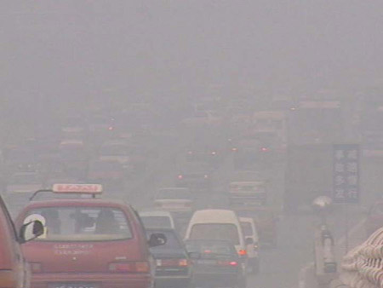
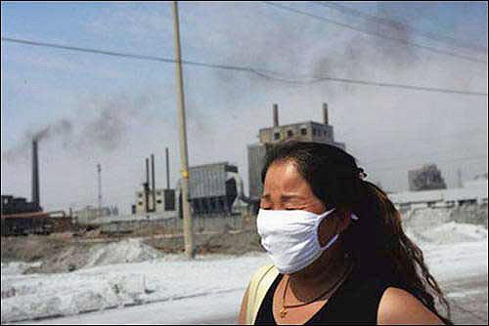
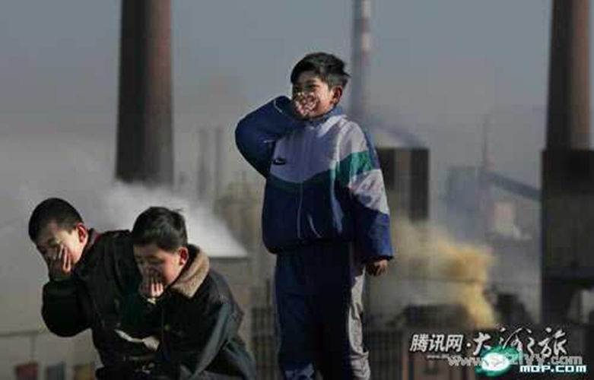

Slide 14
四 淡水短缺和水污染
1 淡水短缺
  我国城市缺水在供给方面固然有水资源短缺的原因，但主要是供水设施不足和水源污染所致。无论是现在，还是将来，水污染是城市的一大隐患
2 城市水污染
主要是工业排放的废水，以金属原材料、化工、造纸等行业的废水污染最为严重。主要污染物是氨氮，其次是耗氧有机物和挥发酚。生活污水、工业废渣、矿业开采也对水体造成了一定程度的污染
对健康的影响：致病生物引起传染病蔓延；有毒物质引起中毒

Slide 15
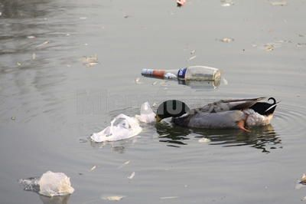
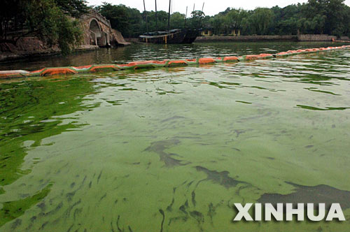
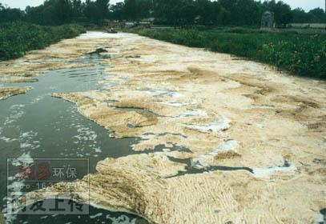

Slide 16
五 噪声污染
凡是干扰人们休息、学习和工作的声音，即不需要的声音，统称为噪声
当噪声对人及周围环境造成不良影响时，就形成噪声污染
来源：交通噪声、工业噪声、建筑噪声、社会噪声 （社会活动和家用电器）、家庭生活噪声等
危害：损伤听力、诱发多种疾病（神经系统、消化系统）；干扰正常生活和工作；对动物的听觉器官、视觉器官、内脏器官及中枢神经系统造成危害

Slide 17
六 电磁波污染
指天然和人为的各种电磁波干扰及有害的电磁辐射
来源：天然电磁波（雷电、地震、太阳黑子活动等）
人为的电磁波污染
脉冲放电，如切断大电流电路时会产生很强的电磁辐射
高频交变电磁场，如大功率电机、变压器及输电线等附近的电磁场
射频电磁辐射，如无线电广播、电视、微波通信等的辐射
危害：
影响电子设备正常工作
危害人体健康（超量电磁辐射会造成人体神经衰弱、食欲下降、心悸胸闷、头晕目眩等“电磁波过敏症” ）
引发爆炸危险：一些高大金属结构在特定条件下会由于高频感应产生火花放电

Slide 18
